Slide 1





第六节 定积分的分部积分法
一、定积分的分部积分公式
定理1 设函数u = u(x)与v = v(x)在区间[a, b]上具有连续导数, 则
定积分的分部积分公式
或

Slide 2
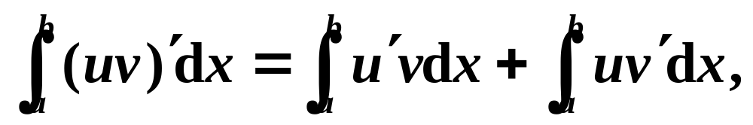
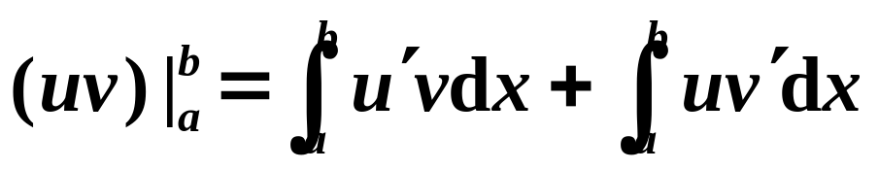

因为函数u = u(x)与v = v(x)在区间[a, b]上具有连续导数, 所以有 (uv)′=u′v+uv ′,
证
两边同时在区间[a, b]上积分得
即
移项得

Slide 3
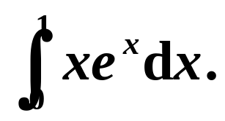
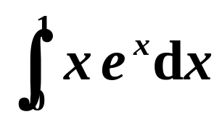

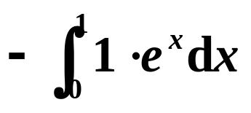
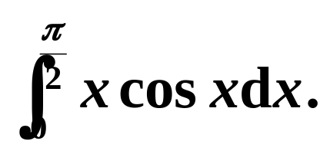
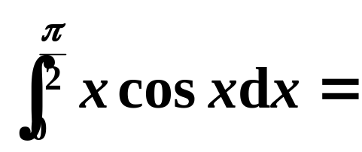
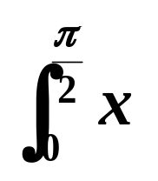
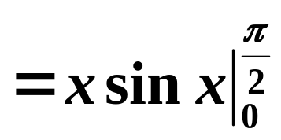
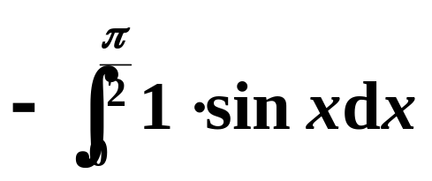
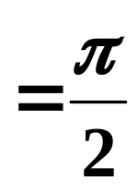
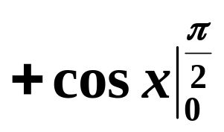
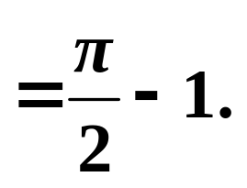
例2 求定积分
解
= x⋅e ^{x}
u
v
= e
− e ^{x}
=1.
例1* 求定积分
解
d(sin x )
u

Slide 4
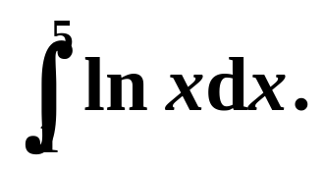
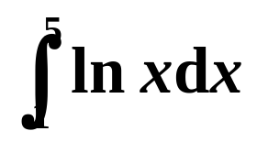
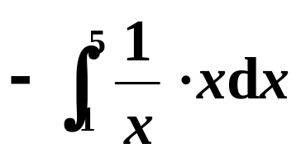

例1 求定积分
解
= ln x ⋅ x
u
v
= 5ln5
− 4 .

Slide 5
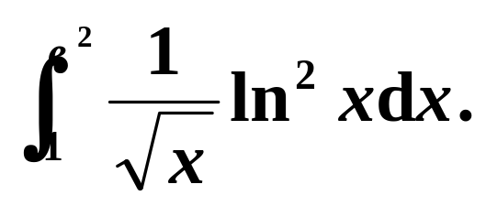
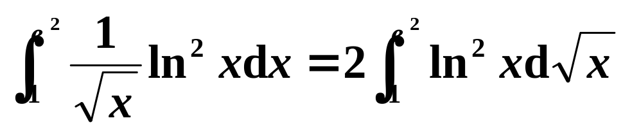
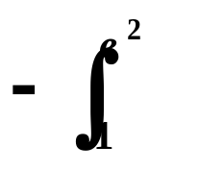

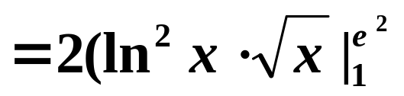
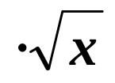
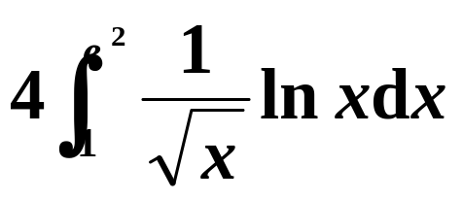
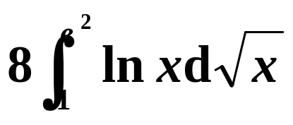
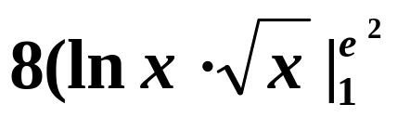
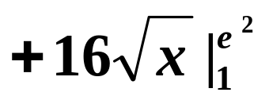
例3 求定积分
解
u
2lnx ⋅
⋅dx)
= 8e −
u
= 8e −
= 8e−
⋅dx)
= −8e
= 8(e−2) .

Slide 6
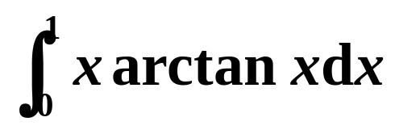


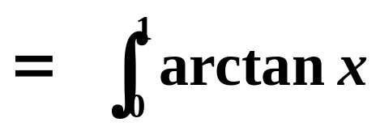
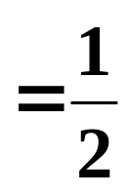
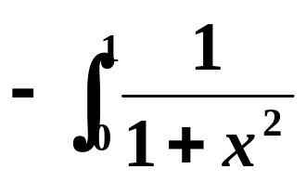

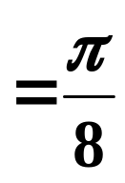
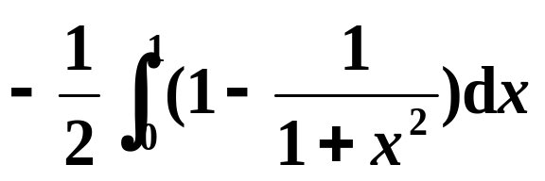
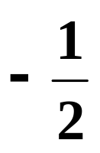
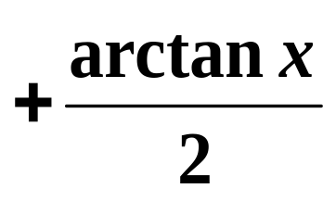

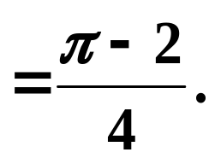
例2* 求定积分
解
d(x²)
u
[arctan x ⋅x²
⋅x²dx ]

Slide 7
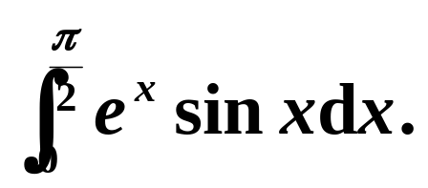
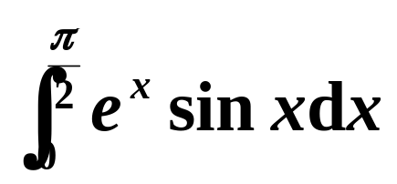
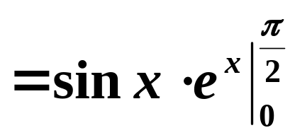
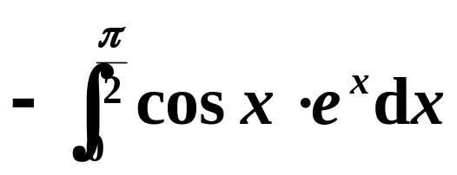
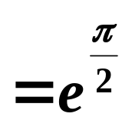
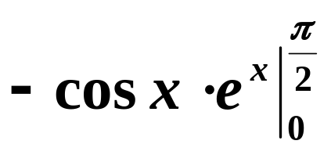
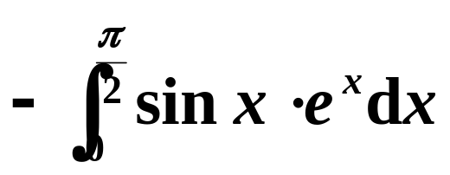
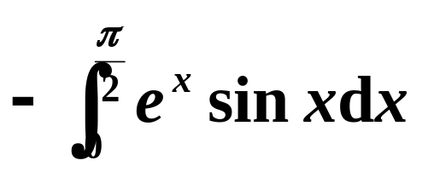

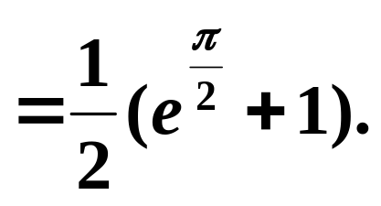
例3* 求积分
解
u
u
+1
移项得
P₂₁₅ 习题六--12(8)

Slide 8
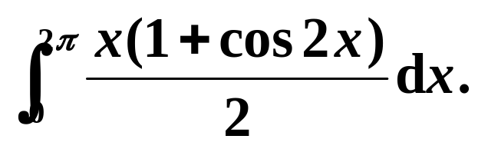
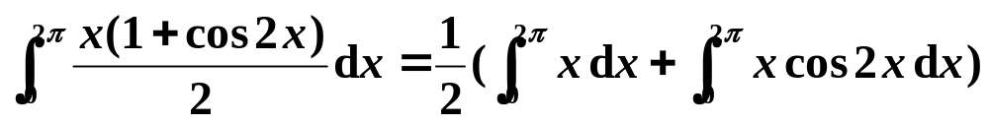
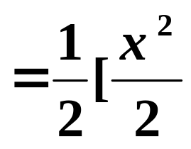

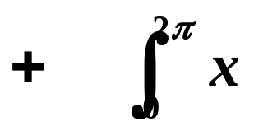
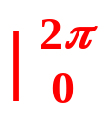
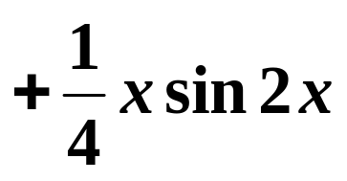
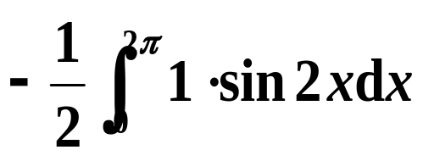

例4* 求定积分
P₂₁₅ 习题六--12(9)
解
u
d(sin 2x) ]
= π ²
= π ²
= π ² .

Slide 9










例5* 求定积分
解
u
v
2x⋅
)dx
= ln 2
= ln 2
P₂₁₅ 习题六--12(7)

Slide 10












例4 设 求
解
⋅ 2x dx
f(1)=
=0

Slide 11



练习题 求下列定积分
1
2
3

Slide 12




练习题1 求下列积分 1.
解
=x²⋅e ^{x}
2x⋅
e ^{x}dx
u
u
= e
− 2( x⋅e ^{x}
1⋅e ^{x}dx )
= − e
+2e^{x}
= e − 2 .

Slide 13






练习题1 求下列积分 2.
解
= 4ln2
=4ln2

Slide 14









练习题1 求下列积分 3.
解
=arcsin x ⋅x
⋅x dx
u
⋅d(1−x²)

Slide 15


三、小结
定积分的积分公式
注意: 换元必须换限 !
定积分的分部积分公式

Slide 16






作业 P₂₁₅ 习题六 (A)
12. 计算下列定积分
(1).
(3).
(3).
(5).
17. 设 求

